Slide 1
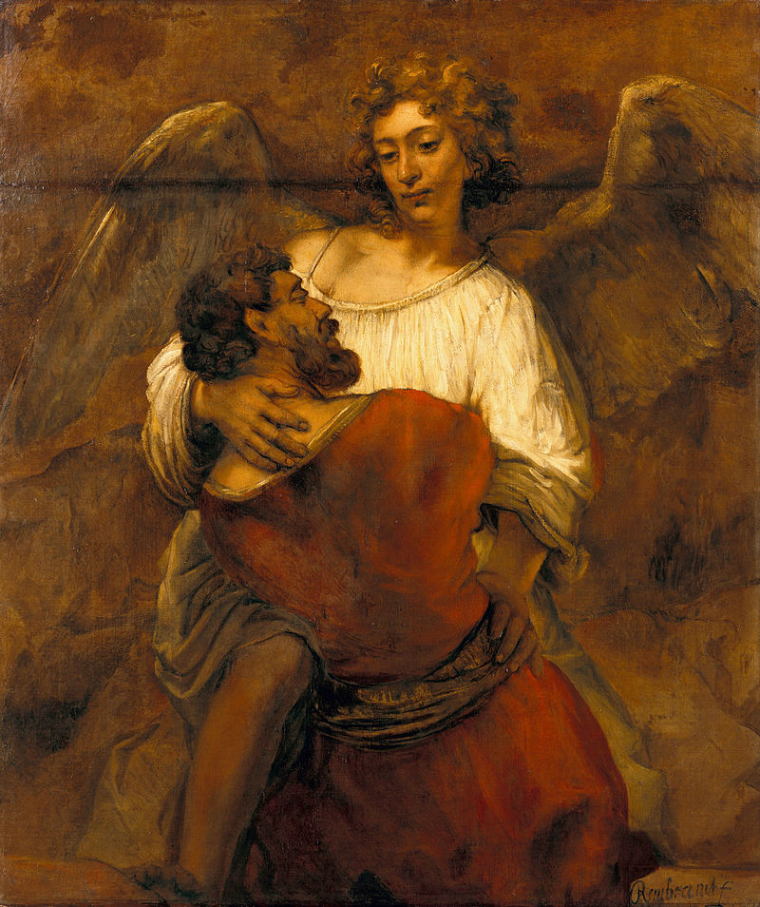
Jacob:
La tarea
de la
fraternidad
Gn 27-36
Rembrandt, 1659. Staatliche Museen zu Berlin

Slide 2
Conflicto desde el inicio
Isaac oró a YHWH por su mujer, porque era estéril. YHWH lo escuchó, y su mujer, Rebeca, quedó embarazada. Pero los niños se agitaban en su seno, y ella se dijo. “Si es así, ¿qué va a ser de mí?” Y fue a consultar a YHWH. YHWH le respondió: “Dos naciones hay en tu seno; dos pueblos se separan en tus entrañas; uno será más fuerte que el otro, y el mayor servirá al menor
(Gn 25, 21-23).
La cuestión que va ocupar la vida de Jacob se plantea desde este inicio
Ya antes de nacer,
hay rivalidad entre los hermanos
Al crecer, los mellizos revelan tener caracteres opuestos: Esaú es hombre de campo, fortachón y algo simple; Jacob prefiere quedarse en casa, menos fornido pero mucho más astuto
Esaú es el preferido de Isaac; Jacob, de Rebeca

Slide 3

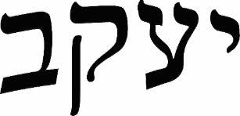



El nombre “Jacob”
En español: Jacobo, Jaime, Yago, Diego, Santiago, Tiago
En inglés: Jacob, Jake, James, Jim, Jack, Jackie, Coby
En francés: Jacob, Jacques, Jaume, Jacqueline (fem.)
Italiano: Giacomo, Jacopo, Giacobbe
De la raíz ‘qb
que quiere decir “seguir, ir detrás”, pero también “suplantar”

Slide 4
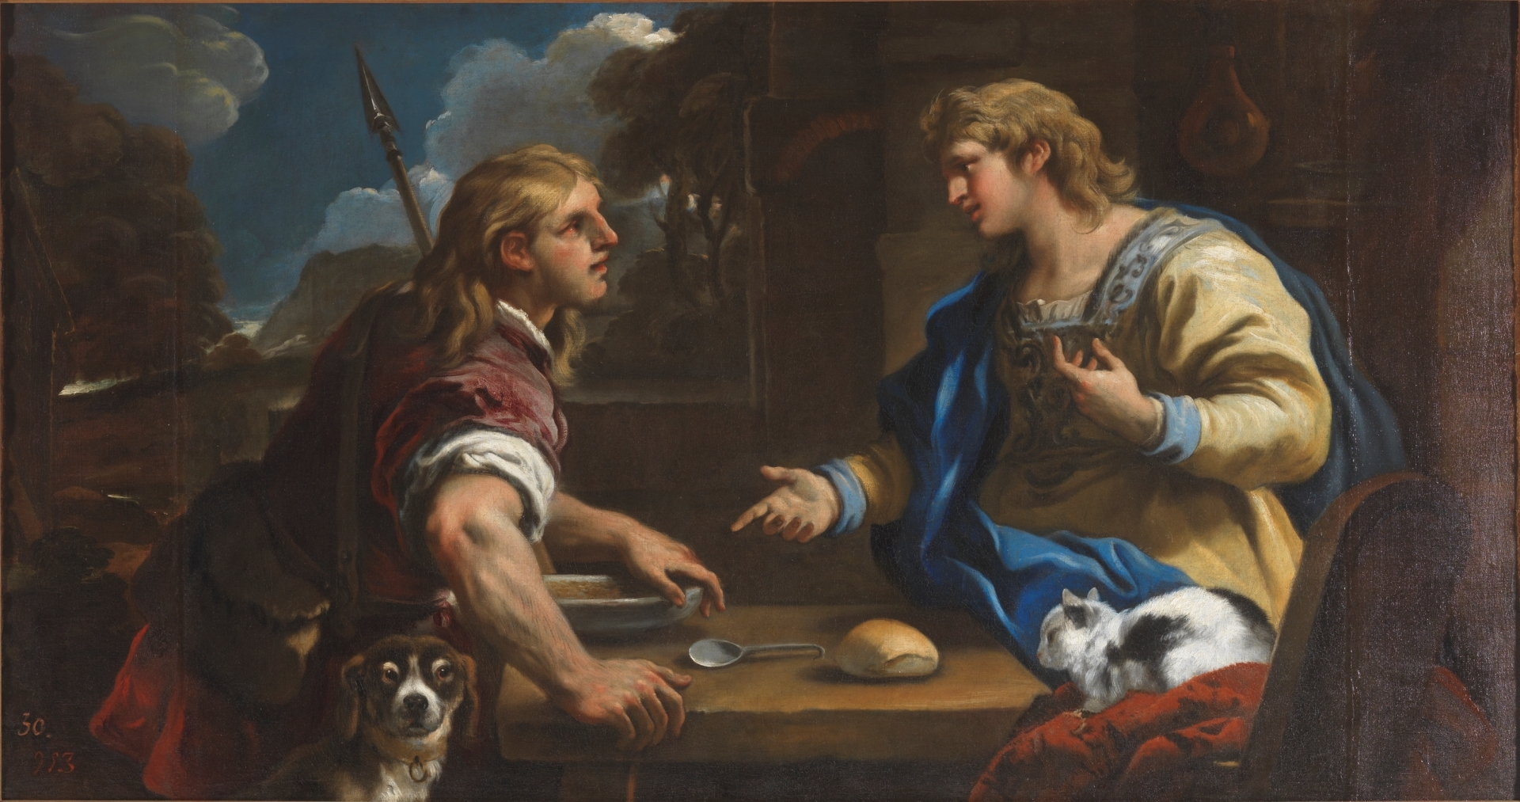
Luca Giordano, 1695
Museo del Prado
Un día que Jacob se había preparado un potaje, Esaú, que volvía del campo muy cansado, le dijo a Jacob. “Déjame comer eso rojo que tienes ahí; estoy agotado”. (Por eso se le llamó Edom –es decir, Rojo–). Jacob respondió: “Véndeme primero tus derechos de primogénito”. Esaú dijo: “Estoy que me muero. ¿De qué me sirven los derechos de primogénito?” Jacob insistió: “Júramelo antes”. Esaú se lo juró, y vendió a Jacob sus derechos de primogénito. (25, 29-34).

Slide 5
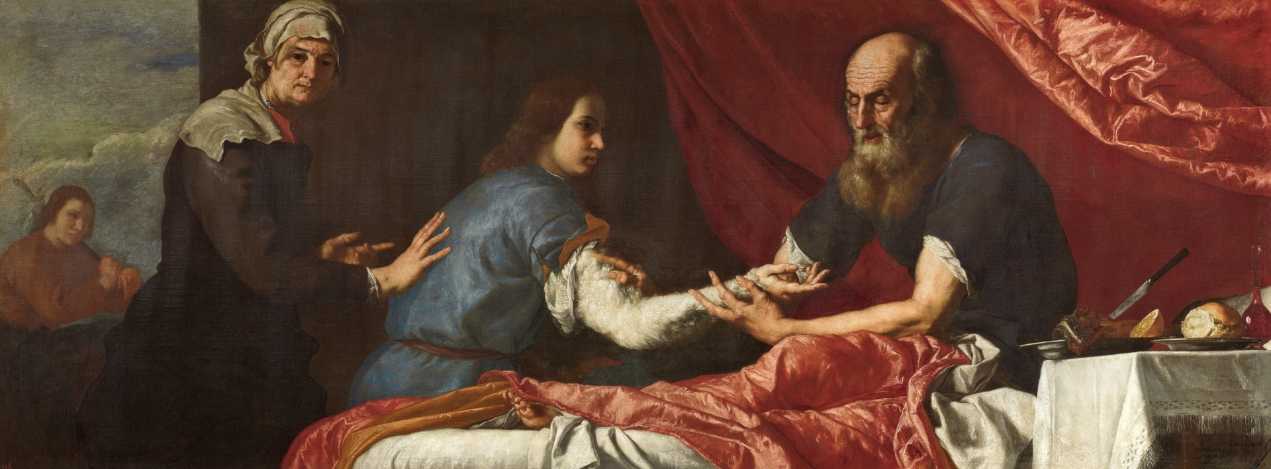
José de Ribera, 1637
Museo del Prado
Cuando Isaac era ya viejo y había perdido la vista, llamó a su hijo mayor, Esaú, y le dijo: “¡Hijo mío!” Él respondió: “Aquí estoy”. Continuó Isaac: “Ya ves que soy viejo y no sé cuándo moriré. Así que toma tu aljaba y tu arco, sal al campo, y tráeme algo de caza. Prepárame un guisado como a mí me gusta, tráemelo para que me lo coma, y te bendeciré antes de morir […] Jacob fue, tomó los cabritos del rebaño, se los trajo a su madre, y ella preparó el guiso como a su padre le gustaba. Tomó después Rebeca la ropa de Esaú, la mejor que tenía en casa, y se la puso a Jacob. Con las pieles de los cabritos cubrió sus manos y la parte lisa de su cuello, y puso en las manos de Jacob el guiso y el pan que había preparado (27, 1-4. 14-17).

Slide 6
La bendición
El aroma de mi hijo es como el de un campo
bendecido por YHWH.
Que Dios te conceda el rocío del cielo,
la fertilidad de la tierra,
y trigo y mosto en abundancia.
Que los pueblos te sirvan,
y las naciones se inclinen ante ti.
Sé señor de tus hermanos
y que se postren ante ti los hijos de tu madre.
Maldito sea quien te maldiga,
y quien te bendiga sea bendito (Gn 27,27-29).

Slide 7
Jacob sale huyendo de su hermano y tiene que pernoctar al aire libre
Entonces tuvo un sueño: Veía una escalinata que, apoyándose en tierra, tocaba con su vértice el cielo. Por ella subían y bajaban los ángeles del Señor. De pronto, YHWH, que estaba en pie sobre ella, le dijo: “Yo soy YHWH, el Dios de tu abuelo Abrahán y el dios de Isaac; yo te daré a ti y a tu descendencia la tierra sobre la que estás acostado. Tu descendencia será como el polvo de la tierra; te extenderás al este y al oeste, al norte y al sur. Todas las naciones recibirán la bendición a través de ti y de tu descendencia. Yo estoy contigo. Te protegeré adondequiera que vayas y haré que vuelvas a esta tierra, porque no te abandonaré hasta que haya cumplido lo que te he prometido” (28, 12-15).

Slide 8
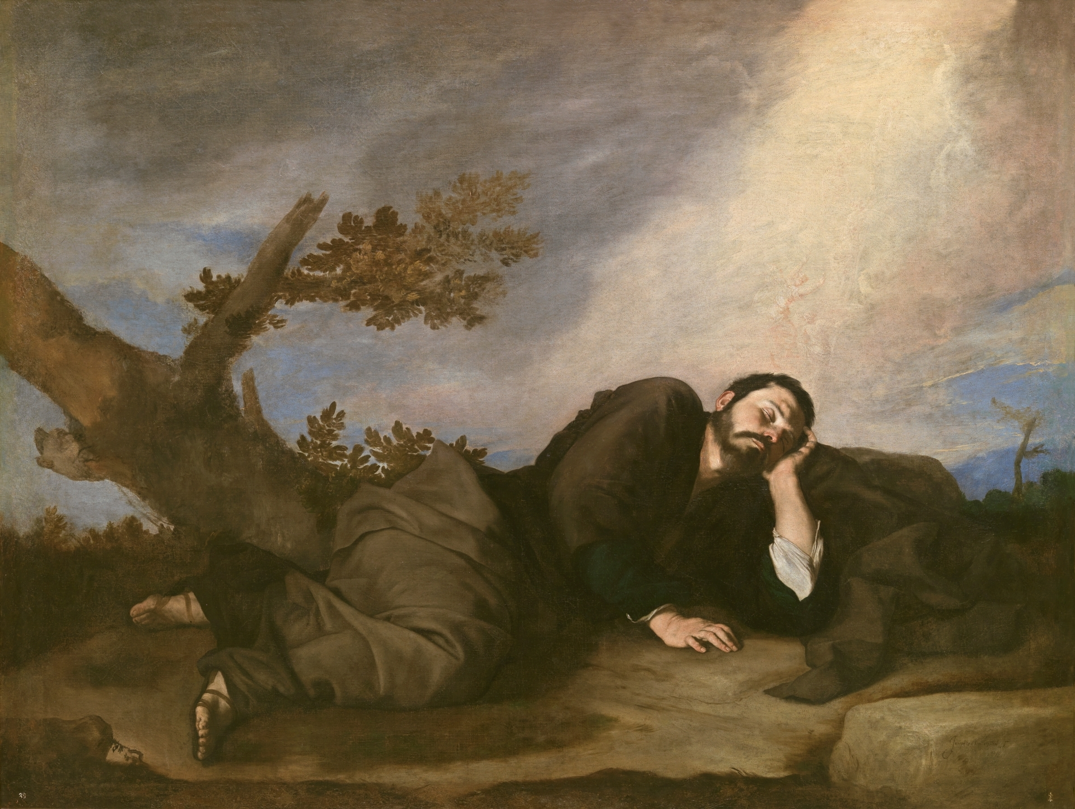
José de Ribera, 1639
Museo del Prado

Slide 9
La respuesta de Jacob
Si Dios está conmigo, si me protege en este viaje que estoy haciendo y me da el alimento y la ropa necesarios, y si puedo volver sano y salvo a casa de mi padre; entonces YHWH será mi Dios, y esta piedra que he levantado a modo de estela será Bet-Elohim (Casa de Dios); y de todo lo que me des te daré el diezmo (28,20-22).

Slide 10
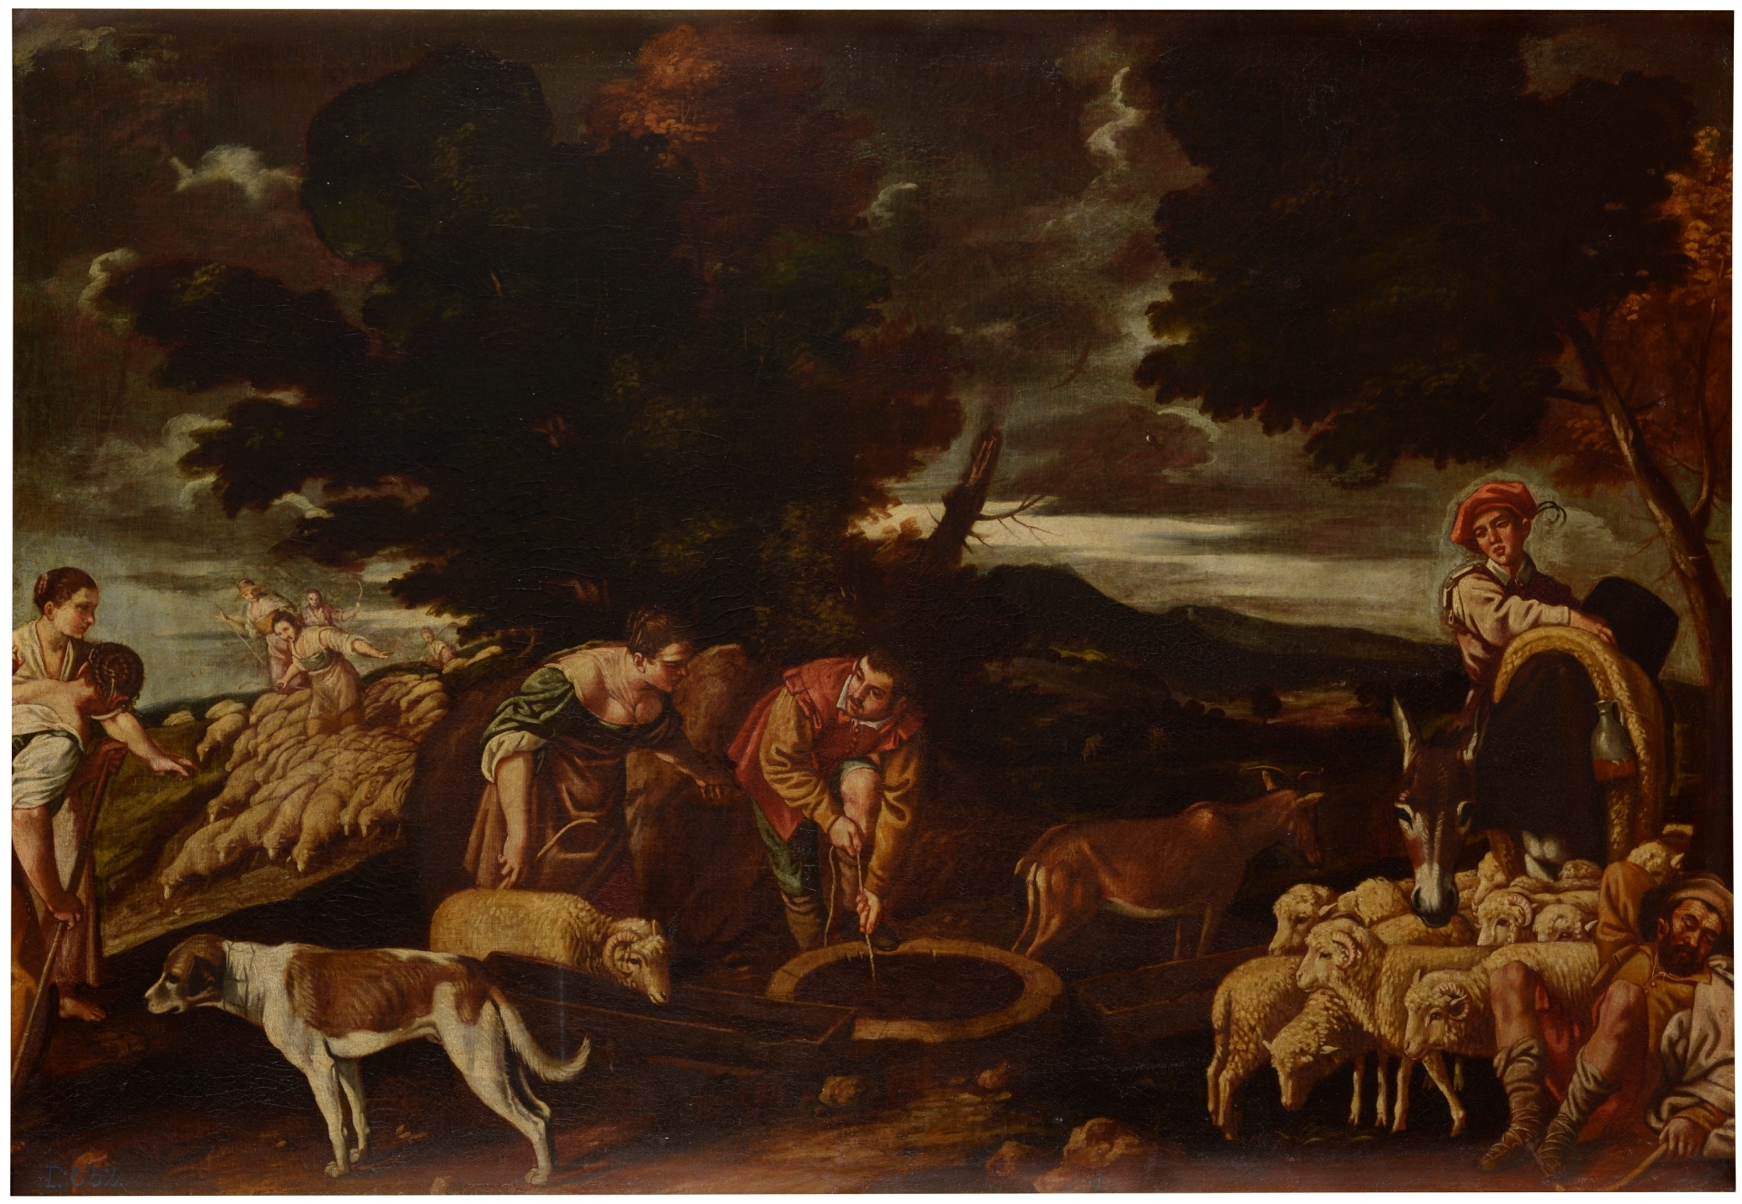
Jacob se enamora perdidamente de Raquel
Anónimo del siglo XVII, Museo del Prado

Slide 11
El engañador engañado
Sirvió, pues, Jacob por Raquel siete años, que se le antojaron como unos cuantos días, de tanto que la amaba. Jacob dijo a Labán: «Dame mi mujer, que se ha cumplido el plazo, y quiero casarme con ella.» Labán juntó a todos los del lugar y dio un banquete. Luego a la tarde tomó a su hija Lía y la llevó a Jacob, y éste se unió a ella. Labán dio su esclava Zilpá como esclava de su hija Lía. Se hizo de mañana, ¡y resultó que aquélla era Lía! Jacob dijo a Labán: «¿Qué es lo que has hecho conmigo? ¿No te he servido por Raquel? ¿Pues por qué me has hecho trampa?» Labán dijo: «No se usa en nuestro lugar dar la menor antes que la mayor. Cumple esta semana, y te daré también a la otra por el servicio que me prestarás todavía otros siete años.»
(Gn 29,20-27).

Slide 12
Los hijos de Jacob
Hijos de Lía
Rubén,
Simeón
Leví
Judá
Hijos de Balá
(esclava de Raquel)
Dan
Neftalí

Slide 13
Los hijos de Jacob
Hijos de Zilpá
(esclava de Lía)
Gad
Aser
Más hijos de Lía
Isacar
Zabulón
Dina (niña)
Por fin Raquel le da un hijo a Jacob: José
Finalmente nacerá Benjamín (Raquel morirá de parto)

Slide 14
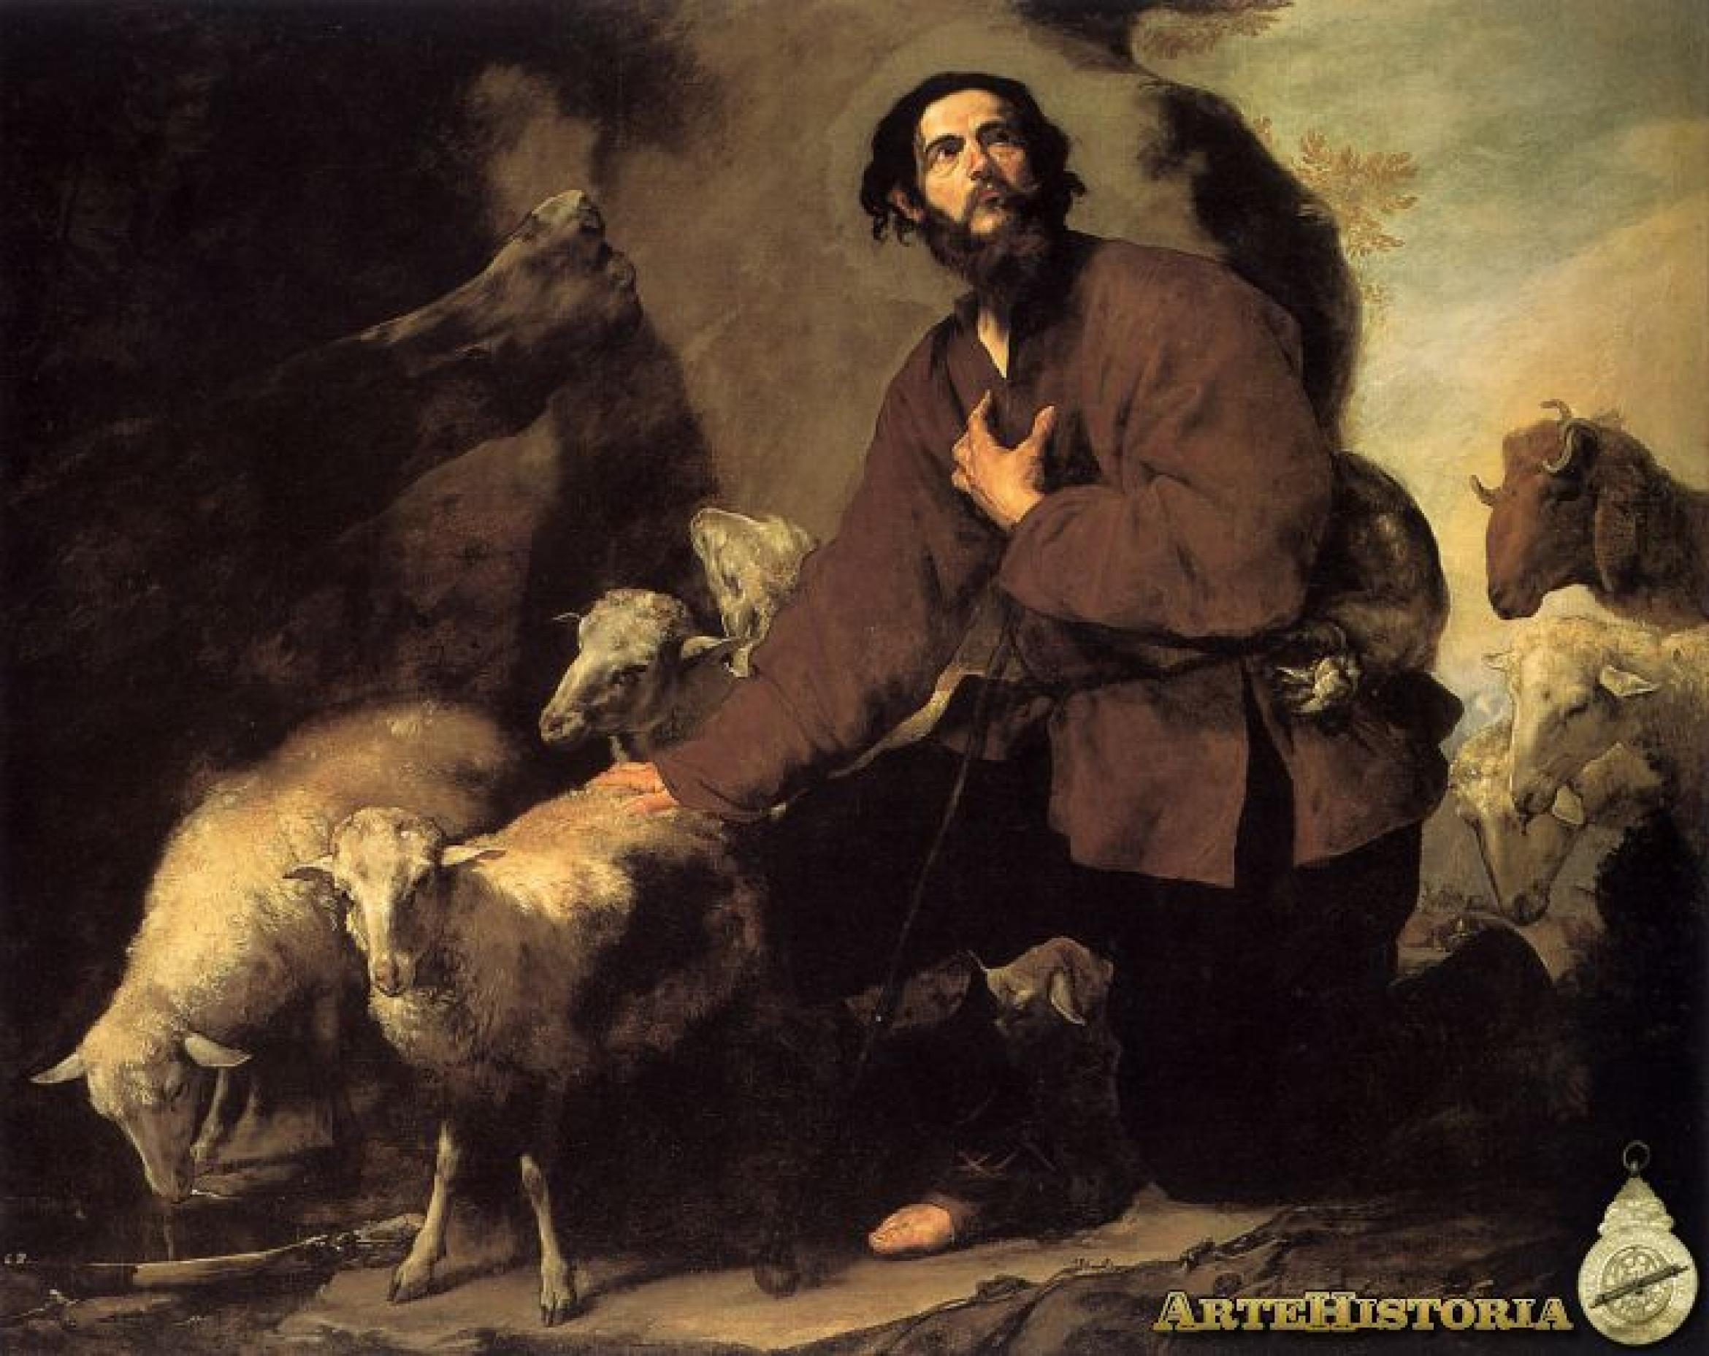
Jacob sigue engañando:
Jacob pide a Labán que su sueldo sean las cabras manchadas y corderos oscuros del rebaño
José de Ribera
1632,
Monasterio
de El Escorial

Slide 15
La hora de la verdad
Entonces YHWH dijo a Jacob: “Vuelve a la tierra de tus padres con tu familia. Yo estaré contigo” (31,3)
Ahora Jacob es un hombre rico, respetable a los ojos de los demás
Pero la gran obra de su vida está aún por realizarse: la reconciliación con su hermano
Y les dio esta orden a sus criados: “Así hablaréis a mi señor Esaú. Tu siervo Jacob manda a decirte: He vivido en casa de Labán y con él he estado hasta ahora. Tengo vacas, asnos y ovejas, criados y criadas y he querido decírtelo, para ganar tu estima”. Los mensajeros volvieron a Jacob diciendo: “Hemos ido adonde está tu hermano Esaú, y él mismo viene a tu encuentro con cuatrocientos hombres”. Entonces a Jacob le entró mucho miedo y se llenó de angustia.
(Gn 32,5-8).

Slide 16
La lucha con el ángel
Jacob se quedó solo. Un hombre luchó con él hasta despuntar la aurora. Viendo el hombre que no le podía, le tocó en la articulación del muslo, y se la descoyuntó durante la lucha. Y el hombre dijo: “Suéltame, que ya despunta la aurora”. Jacob dijo: “No te soltaré hasta que no me bendigas”. Él le preguntó: “¿Cómo te llamas?” Respondió: “Jacob”. El hombre dijo: “Pues ya no te llamarás Jacob, sino Israel, porque has luchado contra Dios y contra los hombres, y has vencido”. Jacob, a su vez, le preguntó: “Dime tu nombre, por favor”. Pero él respondió: “¿Por qué quieres saber mi nombre?” Y allí mismo lo bendijo (32,25-30).

Slide 17
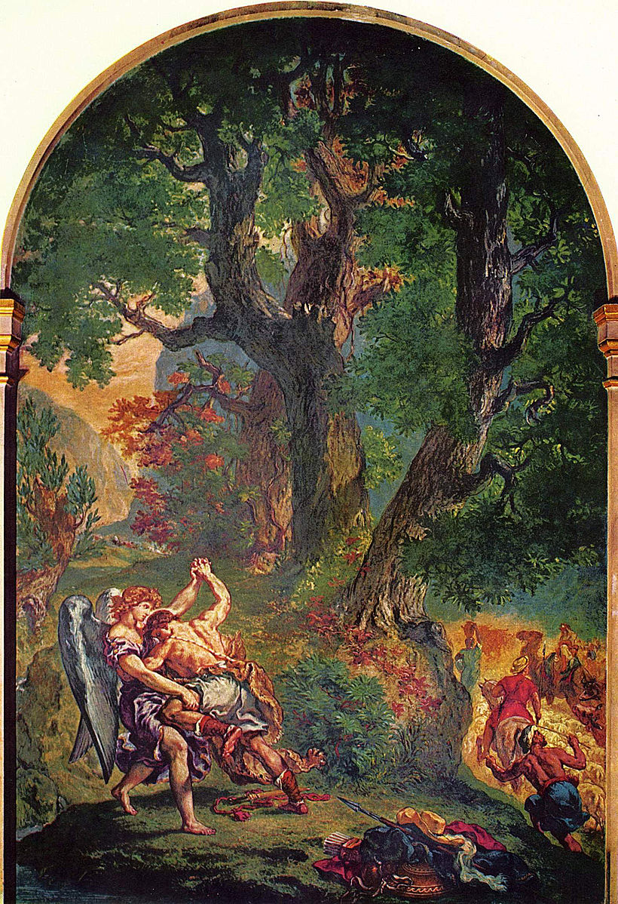
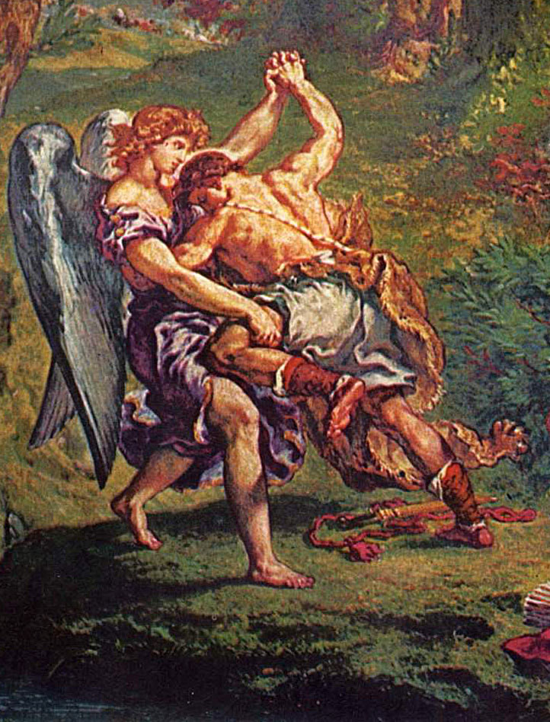
Eugène Delacroix, 1861,
Iglesia de san Sulpicio (París)

Slide 18
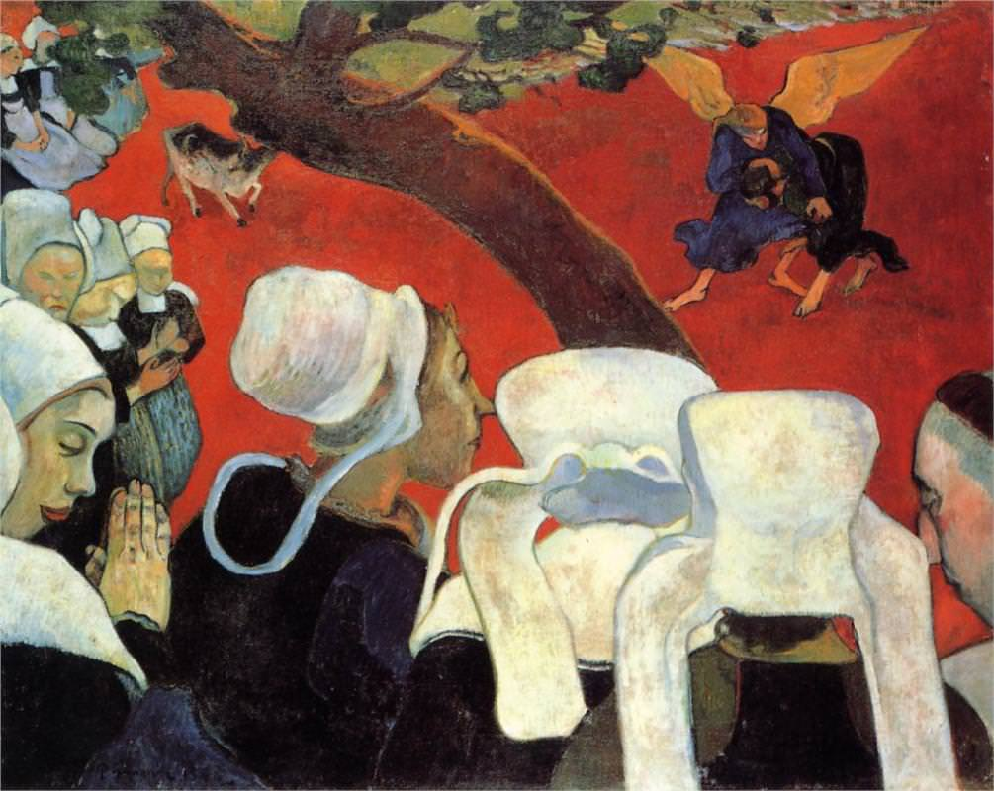
Paul Gaugain, 1888. National Gallery of Scotland (Edingurgo)
“Ya no te llamarás Jacob, sino Israel, porque has luchado contra Dios y contra los hombres, y has vencido”.

Slide 19
El encuentro: Gn 33, 1-4
Alzó Jacob la vista y vio que venía Esaú con cuatrocientos hombres. Entonces repartió los niños entre Lía, Raquel y las dos criadas. Puso en primera fila a las dos criadas con sus hijos, luego a Lía con sus hijos y en último lugar a Raquel con José.
Jacob pasó delante de ellos y se postró siete veces en tierra ante de llegar hasta su hermano.
Pero Esaú corrió a su encuentro, lo abrazó, se echó a su cuello y lo besó, y los dos rompieron a llorar

Slide 20
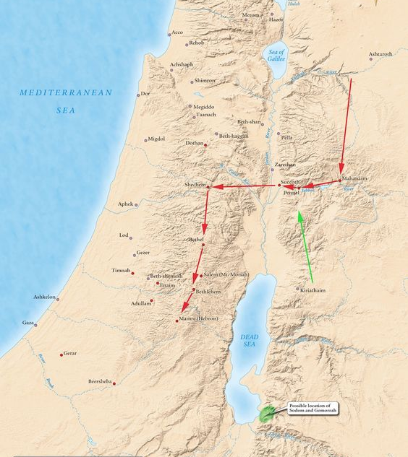
Hacia el final de la historia de Jacob
Jacob rechaza la oferta de su hermano de vivir con él
Se dirige hacia Siquén, pero allí uno de los habitantes viola a su hija Dina y sus hermanos la vengan
Marcha a Betel, el lugar de su sueño y levanta un templo
Raquel da a luz a su segundo hijo, Benjamín, pero muere en el parto y es enterrada en Belén
Llega a Hebrón.

Slide 21
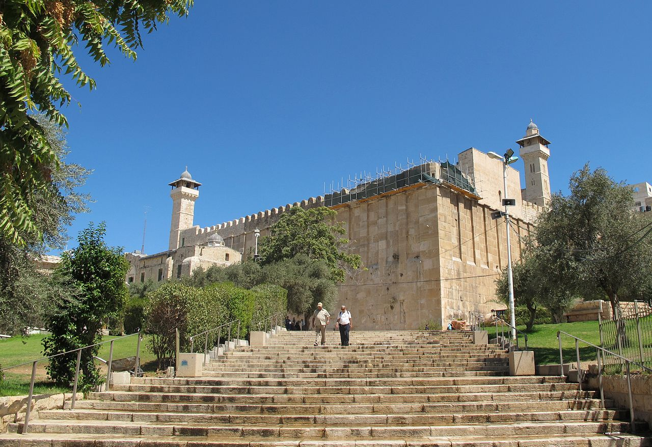
La muerte de Isaac
Llegó Jacob a casa de su padre Isaac, a Mambré, a la ciudad de Arbé, que es Hebrón, donde habían vivido Abrahán e Isaac. Isaac tenía ciento ochenta años cuando expiró. Murió y fue a reunirse con sus antepasados, anciano y lleno de días, y sus hijos Esaú y Jacob lo sepultaron (35, 27-29).
Cueva de los Patriarcas, Hebrón

Slide 22
José
La historia de José (Gn 37-50) es una versión ampliada y melodramática del ciclo de Jacob
Se repiten los mismos elementos: odio fratricida, éxito en el extranjero y, finalmente, reconciliación entre los hermanos.
El ciclo de José conecta las historias patriarcales con la siguiente etapa de la historia de la salvación: la liberación de Egipto

Slide 23
Esta presentación puede descargarse en:
www.acogerycompartir.org/Biblia
Próximo tema: Moisés
Deberes: Leer el ciclo de Jacob: Gn 27-36 y
el ciclo de José: Gn 37-50
Preguntas para la reflexión:
¿Cómo te has sentido bendecido por Dios en tus proyectos profesionales y familiares?
¿Intuyes que “Dios ha escrito recto en los reglones torcidos de tu vida”?
¿Con qué tarea te desafía la vida hoy?
¿Con quién tienes que reconciliarte?

